Slide 1



R·一年级下册
三
100以内数的认识
摆一摆，想一想

Slide 2




一、激趣导入，演示铺垫
十位 | 个位
1
这个数是几?
现在呢？
10

Slide 3
十位 | 个位
十位 | 个位
表示1个一
表示1个十

Slide 4
二、动手操作，活动探究
用2个 在数位表上摆一摆。
十位 | 个位
十位 | 个位
十位 | 个位
2
11
20

Slide 5
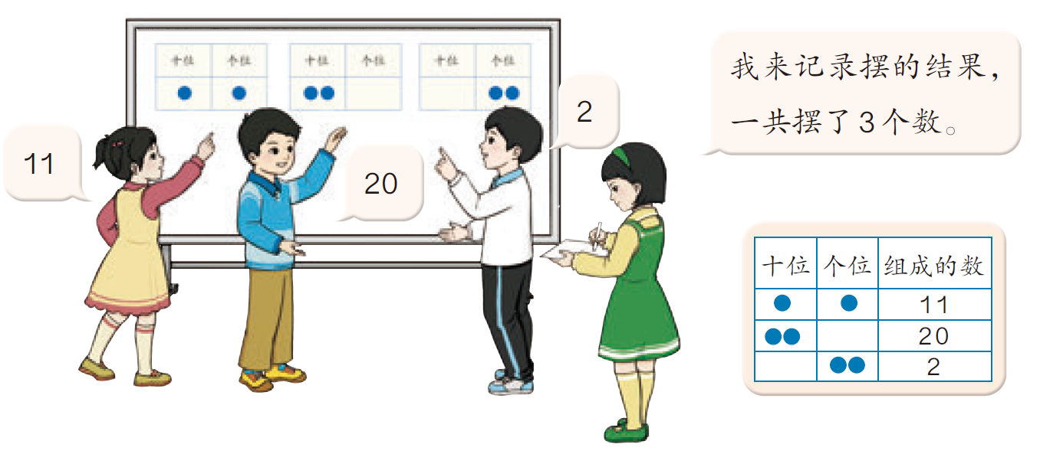
把圆片摆在不同的数位上，它表示的意义就不一样，我们就可以得到不同的数。

Slide 6

用3个圆片在数位表上摆一摆，在记录表上写一写。
十位 | 个位

Slide 7
十位 | 个位 | 组成的数
十位 | 个位 | 组成的数
3
30
12
21
21
12
30
3
这两组记录的摆法有什么相同点?有什么不同点?

Slide 8
三、发现规律，解决问题
用4个、5个圆片分别能摆出哪些不同的数？能摆几个？摆一摆。
操作要求：注意分工，有的同学摆，有的同学记录，有的同学观察，争取做到不重复，不遗漏。

Slide 9
用4个 摆出的数的个数。
十位 | 个位 | 数字
4
13
22
31
40

Slide 10
用5个 摆出的数的个数。
十位 | 个位 | 数字
5
14
23
32
41
50

Slide 11
发现规律：
个数 | 摆出的数 | 摆出数的个数
1个
2个
3个
4个
5个
摆出的不同的数的个数比圆片的个数多1。
个位上的数和十位上的数的和都相等。
1、10
2
2、11、20
3
3、12、21、30
4
4、13、22、13、40
5
5、14、23、32、41、50
6

Slide 12
如果不摆，你能很快想出用6、7、8、9个圆片可以摆出几个数吗?是哪些数呢?想一想，写一写。
6个圆片：
6、15、24、33、42、51、60；
7个圆片：
7、16、25、34、43、52、61、70；
8个圆片：
8、17、26、35、44、53、62、71、80；
9个圆片：
9、18、27、36、45、54、63、72、81、90。

Slide 13

四、拓展练习，适当延伸
10个圆片能摆出几个不同的数呢?

Slide 14
五、课堂小结
个数 | 摆出的数 | 摆出数的个数
1个
2个
3个
4个
5个
摆出的不同的数的个数比圆片的个数多1。
圆片的个数小于10
1、10
个位上的数和十位上的数的和都相等。
2
2、11、20
3
3、12、21、30
4
4、13、22、13、40
5
5、14、23、32、41、50
6

Slide 15
作业设计
“状元成才路”系列丛书《创优作业100分 》或《状元作业本》对应课时作业。

